Slide 1
LambdaMART
许伟鑫
& 《From RankNet to LambdaRank to LambdaMART: An Overview》

Slide 2
What is LambdaMART？
LambdaMART是一种用于排序的机器学习算法。也被称为Learning to Rank(LTR)算法
MART(GBDT)
LambdaMart
LambdaRank
RankNet

Slide 3
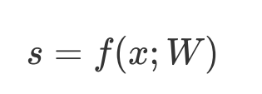
What is RankNet?
​
我们知道，在排序中，常用的评价指标NDCG，MAP，ERR都是不可导的，即无法求梯度，这就导致了无法运用梯度下降算法求解排序问题。RankNet以一种巧妙方法，将无法用梯度下降求解的排序问题，优化为对概率的交叉熵损失函数，继而可用梯度下降算法求解。
RankNet的训练目标是通过模型f，输入文档x，输出出该文档的得分s：

Slide 4

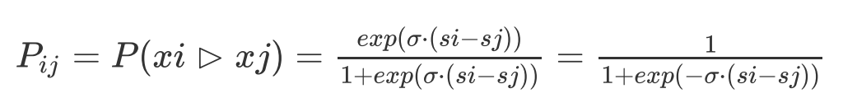
RankNet
模型的函数
对于文档xi和xj，我们可以得到两个分数
RankNet巧妙地通过偏序关系将文档之间的得分与文档顺序关联起来，进而使用sigmoid得出概率。

Slide 5

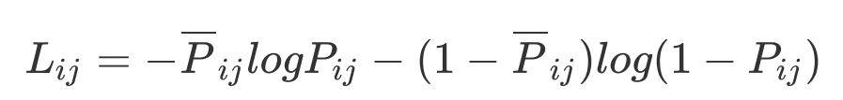
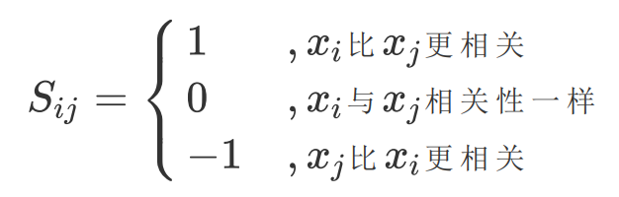
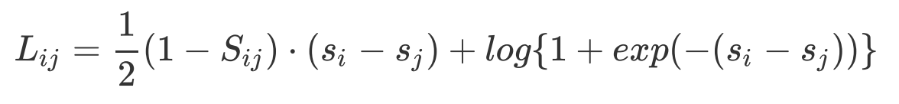
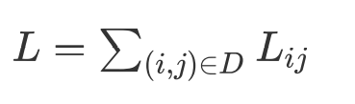
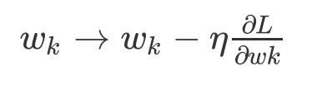
RankNet
表示文档xi 排在文档xj 之前的真实概率。是为1，否则0.
使用交叉熵来定义损失函数
使用Sij来表示文档xi 和文档xj 的相关性。
将Pij和Sij代入
RankNet的损失函数定义
RankNet的训练目标是求解模型s的参数W，此时可通过梯度下降法求解.

Slide 6
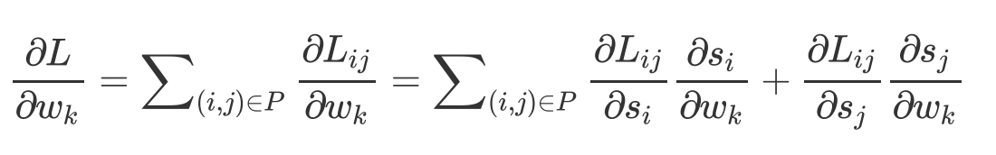
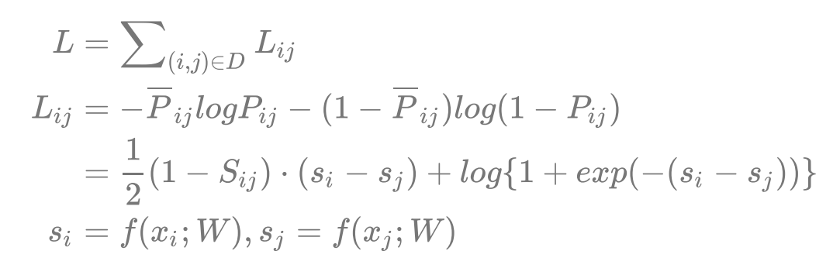
Lambda
对于RankNet里面的梯度，我们有如下推导：

Slide 7
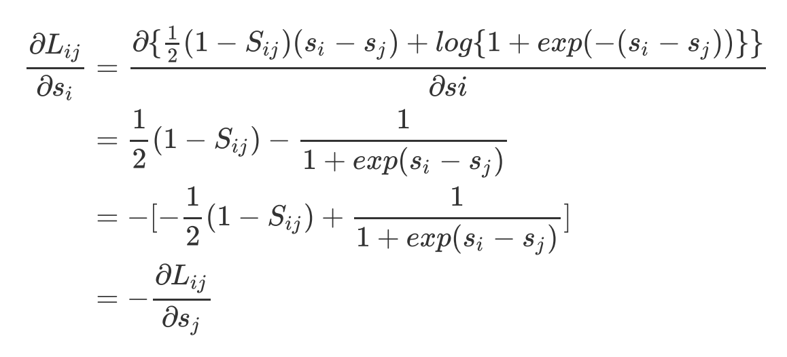
Lambda
对模型的求导有如下的对称性

Slide 8
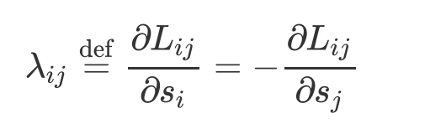
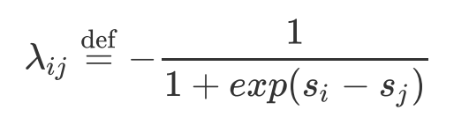
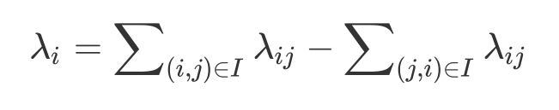
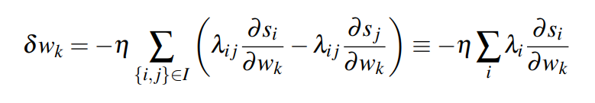
Lambda
关于文档xi和xj的Lambda定义
我们首先考虑有序对 ，因而有 =1，于是上述公式可以进一步简化：
得到每个文档 的Lambda值
公式中I是文档对 (xi,xj)的集合，其中文档xi排在xj前面，即更相关。
代入上述公式后，RankNet模型的梯度

Slide 9
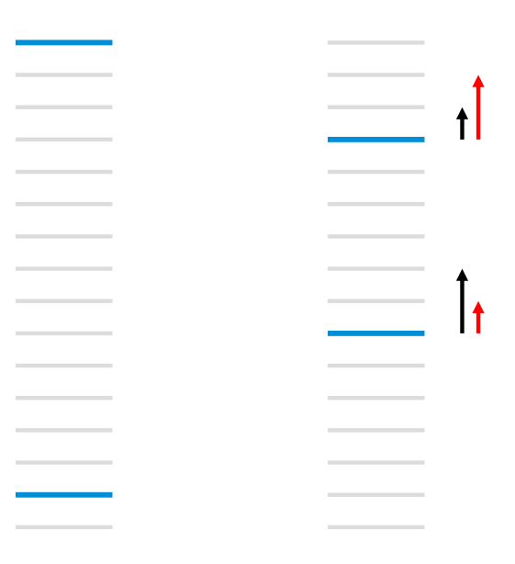
RankNet 中存在的问题
如图所示，每个线条表示一个文档，蓝色表示相关文档，而灰色表示不相关文档，排在前面的文档将 优先展示给用户。
由于RankNet只关心两两文档之间的顺序，忽视了文档的具体顺序信息，那么当面对 左图的情形时，假设此时损失值为13，RankNet通过把排在首位的相关文档下调3个位置，排在倒数第二的相关文档上调5个位置，从而将损失值降为11。
但是，对于用户来说，通常更关注top k个结果的顺 序，在优化过程中下调top结果中的相关文档并不能令用户满意。

Slide 10
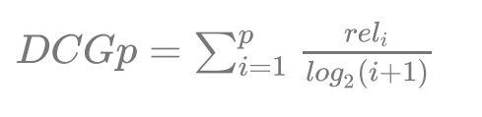
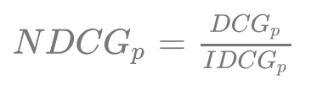
评价指标NDCG
DCG(Discounted Cumulative Gain)折损累积增益：考虑CG没有考虑位置信息，DCG引入位置 折损，越靠前的item相关度对整体排序质量影响越大。
0 | 0 | 1 | 0 | 0 | 1
DCG@6 = 1/log(4) + 1/log(7)
NDCG(Normalized DCG) 归一化折损累积增益：考虑到不同的请求，DCG 差异很大导致不可 比，所以提出归一化的折损累积增益。通过对当前排序结合设置一个理想的排序顺序，得到的 DCG值就是IDCG(ideal DCG)。
1 | 1 | 0 | 0 | 0 | 0
NDCG@6 = DCG@6 / (1/log(2)+1/log(3))

Slide 11
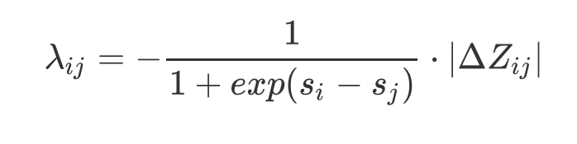
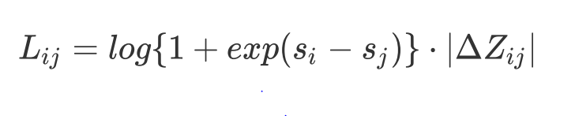
What is LambdaRank？
为了加强排序中顺序前后的重要性，LambdaRank进一步在Lambda中引入评价指标Z（如NDCG），把交换两个文档的位置引起的评价指标的变化|ΔZij|作为其中一个因子：
可以反向推导出LambdaRank的损失函数为：

Slide 12
What is LambdaMART？
LambdaMART是一种用于排序的机器学习算法。也被称为Learning to Rank(LTR)算法
MART(GBDT)
LambdaMart
LambdaRank
RankNet

Slide 13
What is MART or GBDT?
GBDT(Gradient Boosting Decision Tree)在数据分析和预测中的效果很好。它是一种基于决策树的集成算法。其中Gradient Boosting 是集成方法boosting中的一种算法，通过梯度下降来对新的学习器进行迭代。MART(Multiple Additive Regression Tree)，是它的另一个称呼。

Slide 14
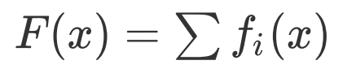
What is Boosting?
Boosting指把多个弱学习器相加，产生一个新的强学习器。
如果每一个弱学习器用 fi(x) 来表示的话，那么Boosting 的强学习器就可以表示为：

Slide 15
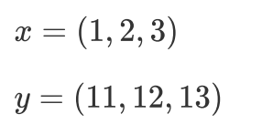



What is Boosting?
打个比方
我们要拟合的数据
一个弱学习器
由残差(residuals)产生的另外一个学习器
两个学习器组成一个强学习器

Slide 16




What is Boosting?
于是，一个很朴素的思想就出来了，即每次新的学习器的学习目标就是由残差产生。所以，我们假设已 有n-1个弱学习器 组合而成的强学习器：
下一个弱学习器 就把 看做新的y，即学习的目标，进行学习。之后，我们就可以得 到一个新的更强的学习器：

Slide 17

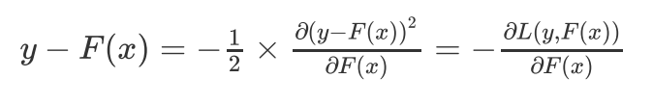
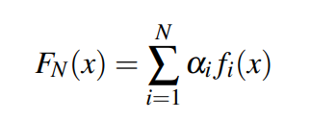
What is MART?
残差,本质上就是损失函数,比如下面的二次损失函数
的导数的负数
其中MART里的每个弱学习器 fi(x)即为回归决策树。最终组成一个强学习器：

Slide 18
What is LambdaMART?
LambdaMART模型结果由许多棵决策树通过Boosting思想组成，每棵树的拟合目标是前一棵树损失函数的梯度 。

Slide 19
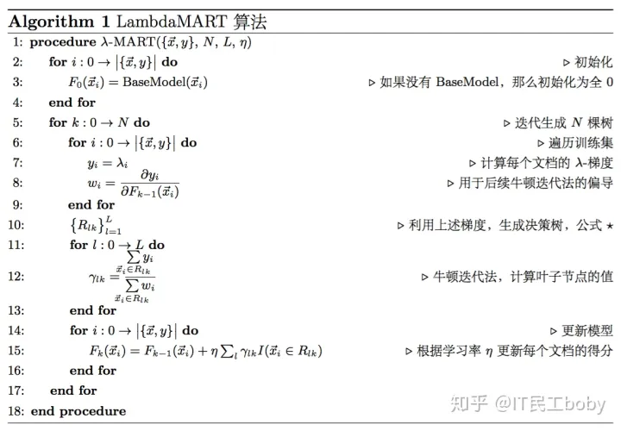
What is LambdaMART?

Slide 20
Thank You
参考： 《From RankNet to LambdaRank to LambdaMART: An Overview》
《Adapting Boosting for Information Retrieval Measures》
《Learning to Rank with Nonsmooth Cost Functions》

